Slide 1
2017/2018
Le cahier
de la
maitresse
http://tousmesclasseurs.eklablog.com/

Slide 2
Infos utiles pour le remplaçant
Infos école
Ecole: | @
Cantine:
Code photocopieuse
Services récré
 | Lundi | Mardi | Jeudi | Vendredi
8h20
Récré
13h30
Récré
Créneaux EPS
Créneaux italien
Contacts utiles
AVS:
Psychologue:
Clad:
http://tousmesclasseurs.eklablog.com/

Slide 3
Calendrier 2017/2018
Septembre | Octobre | Novembre | Décembre
V1 | D1 Toussaint | M1 | V1
S2 | L2 | J2 | S2
D3 | M3 | V3 | D3
L4 | M4 | S4 | L4
M5 | J5 | D5 | M5
M6 | V6 | L6 | M6
J7 | S7 | M7 | J7
V8 | D8 | M8 | V8
S9 | L9 | J9 | S9
D10 | M10 | V10 | D10
L11 | M11 | S11 Armistice | L11
M12 | J12 | D12 | M12
M13 | V13 | L13 | M13
J14 | S14 | M14 | J14
V15 | D15 | M15 | V15
S16 | L16 | J16 | S16
D17 | M17 | V17 | D17
L18 | M18 | S18 | L18
M19 | J19 | D19 | M19
M20 | V20 | L20 | M20
J21 | S21 | M21 | J21
V22 | D22 | M22 | V22
S23 | L23 | J23 | S23
D24 | M24 | V24 | D24
L25 | M25 | S25 | L25 Noël
M26 | J26 | D26 | M26
M27 | V27 | L27 | M27
J28 | S28 | M28 | J28
V29 | D29 | M29 | V29
S30 | L30 | J30 | S30
 | M31 |  | D31
http://tousmesclasseurs.eklablog.com/

Slide 4
Calendrier 2017/2018
Janvier | Février | Mars | Avril
L1 | J1 | J1 | D1
M2 | V2 | V2 | L2 Lundi de Pâques
M3 | S3 | S3 | M3
J4 | D4 | D4 | M4
V5 | L5 | L5 | J5
S6 | M6 | M6 | V6
D7 | M7 | M7 | S7
L8 | J8 | J8 | D8
M9 | V9 | V9 | L9
M10 | S10 | S10 | M10
J11 | D11 | D11 | M11
V12 | L12 | L12 | J12
S13 | M13 | M13 | V13
D14 | M14 | M14 | S14
L15 | J15 | J15 | D15
M16 | V16 | V16 | L16
M17 | S17 | S17 | M17
J18 | D18 | D18 | M18
V19 | L19 | L19 | J19
S20 | M20 | M20 | V20
D21 | M21 | M21 | S21
L22 | J22 | J22 | D22
M23 | V23 | V23 | L23
M24 | S24 | S24 | M24
J25 | D25 | D25 | M25
V26 | L26 | L26 | J26
S27 | M27 | M27 | V27
D28 | M28 | M28 | S28
L29 |  | J29 | D29
M30 |  | V30 | L30
M31 |  | S31
http://tousmesclasseurs.eklablog.com/

Slide 5
Calendrier 2017/2018
Mai | Juin | Juillet | Aout
M1 Fête du travail | V1 | D1 | M1
M2 | S2 | L2 | J2
J3 | D3 | M3 | V3
V4 | L4 | M4 | S4
S5 | M5 | J5 | D5
D6 | M6 | V6 | L6
L7 | J7 | S7 | M7
M8 Victoire 1945 | V8 | D8 | M8
M9 | S9 | L9 | J9
J10 Ascension | D10 | M10 | V10
V11 | L11 | M11 | S11
S12 | M12 | J12 | D12
D13 | M13 | V13 | L13
L14 | J14 | S14 | M14
M15 | V15 | D15 | M15
M16 | S16 | L16 | J16
J17 | D17 | M17 | V17
V18 | L18 | M18 | S18
S19 | M19 | J19 | D19
D20 | M20 | V20 | L20
L21 Pentecôte | J21 | S21 | M21
M22 | V22 | D22 | M22
M23 | S23 | L23 | J23
J24 | D24 | M24 | V24
V25 | L25 | M25 | S25
S26 | M26 | J26 | D26
D27 | M27 | V27 | L27
L28 | J28 | S28 | M28
M29 | V29 | D29 | M29
M30 | S30 | L30 | J30
J31 |  | M31 | V31
http://tousmesclasseurs.eklablog.com/

Slide 6
Réunions
Conseils de maîtres, de cycle, d’école, concertations…
Date ………………………………………………. Objet : …………………………………………………
A retenir:
Date : ………………………………………………. Objet : …………………………………………………
A retenir:
Date : ………………………………………………. Objet : …………………………………………………
A retenir:
http://tousmesclasseurs.eklablog.com/

Slide 7
Ne pas oublier…
(J’ai emprunté, j’ai prêté, je dois commander, envoyer, téléphoner, prendre rv…)
Date: Objet: | Date: Objet:
Date: Objet: | Date: Objet:
Date: Objet: | Date: Objet:
Date: Objet: | Date: Objet:
Date: Objet: | Date: Objet:
Date: Objet: | Date: Objet:
Date: Objet: | Date: Objet:
Date: Objet: | Date: Objet:
Date: Objet: | Date: Objet:
Date: Objet: | Date: Objet:
http://tousmesclasseurs.eklablog.com/

Slide 8
Liste des élèves
Nom | Prénom | Date de naissance | Classe | Suivi | PAi
http://tousmesclasseurs.eklablog.com/

Slide 9
Liste des élèves (suite)
Nom | Prénom | Tél. mère | Tél. père | …….
http://tousmesclasseurs.eklablog.com/

Slide 10
Documents divers, coop., ventes, récompenses…
Prénom
http://tousmesclasseurs.eklablog.com/

Slide 11
Tableau des APC – Semaine du …………………….
Prénom | Lundi | Mardi | Jeudi | Vendredi
http://tousmesclasseurs.eklablog.com/

Slide 12
Programmation semaine du au .
Lundi | Mardi
Jeudi | Vendredi
http://tousmesclasseurs.eklablog.com/

Slide 13
Cahier journal
Lundi
Notes
Mardi
Notes
http://tousmesclasseurs.eklablog.com/

Slide 14
Cahier journal
Jeudi
Notes
Vendredi
Notes
http://tousmesclasseurs.eklablog.com/

Slide 15
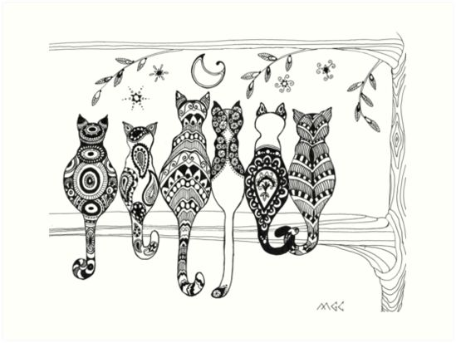
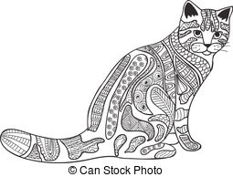
Rencontres parents
Date | Famille/enfant | Objet
http://tousmesclasseurs.eklablog.com/

